Slide 1

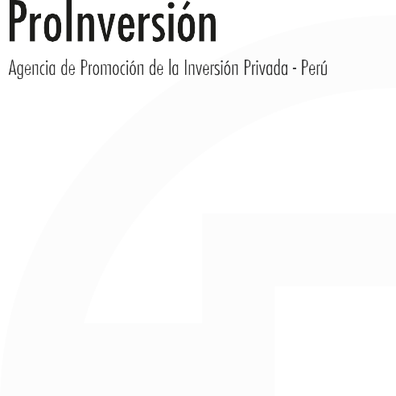
ROADSHOW
REACTÍVATE ÁNCASH
CARTERA DE PROYECTOS OXI DE ALTO IMPACTO SOCIAL PARA ANCASH
Agosto 2021

Slide 2
















1
3
AÑOS
REPLICADO A NIVEL
INTERNACIONAL
Colombia implementado
Paraguay/ Centroamérica en implementación
DESCENTRALIZAR
OBRAS POR
IMPUESTOS
LA INVERSIÓN PÚBLICA
76%
INVENTO
PERUANO
DEL MONTO ES EJECUTADO
POR GRS Y GLS
MÁS DE
S/ 5,600
18 MILLONES
DE BENEFICIADOS
MILONES DE SOLES
Notes:
Es un invento peruano, la Ley fue creada hace 13 años, ha sido replicado internacionalmente con la asistencia técnica de ProInversión, se vienen financiando proyectos por más de S/5,600 millones en todo el Perú, principalmente de gobiernos regionales y locales.

Slide 3






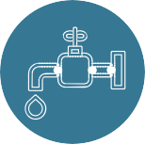



















OBRA PÚBLICA TRADICIONAL
GN
GR
IMPUESTOS
GL
EMPRESA PRIVADA
TESORO PÚBLICO
INFRAESTRUCTURA Y SERVICIOS PÚBLICOS
EMPRESA PRIVADA
INFRAESTRUCTURA Y SERVICIOS PÚBLICOS
Notes:
En la Obra pública tradicional el ciclo que siguen los impuestos que pagan las empresas privadas hasta convertirse en infraestructura pública es bastante largo.
OxI adelanta el desarrollo, permitiendo que la empresa privada entregue proyectos directamente a la población adelantando el pago de sus impuestos.

Slide 4
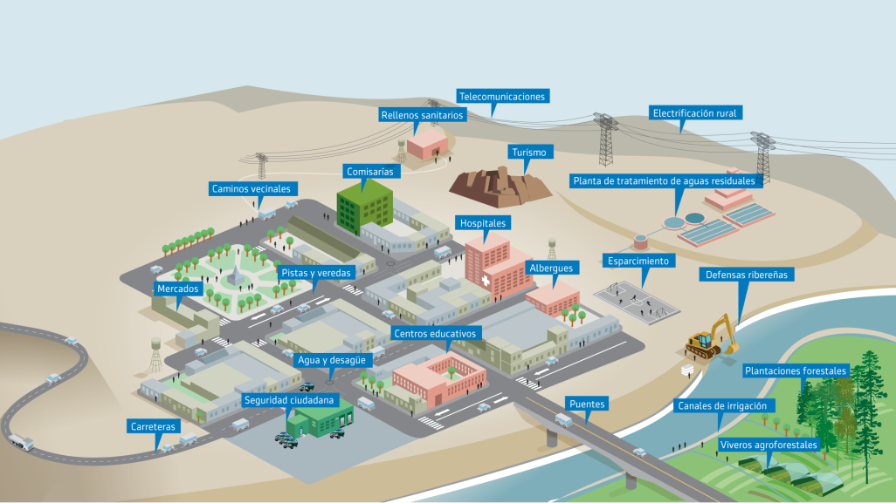
¿QUÉ PROYECTOS
SE PUEDEN EJECUTAR?
Todo Proyecto (PIP) con viabilidad en el Sistema Nacional de Programación Multianual y Gestión de Inversiones - Invierte.pe
Notes:
Obras por Impuestos permite la ejecución de cualquier proyecto de inversión pública, lo único que se requiere es que sea declarado viable en el sistema de inversión pública peruano. Los proyectos que se priorizan para su ejecución por OxI deben tener un perfil viable.

Slide 5
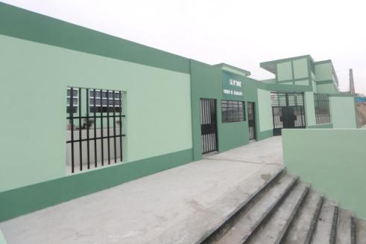
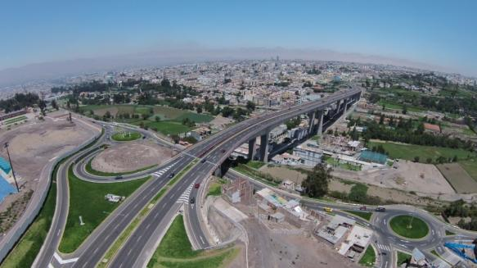

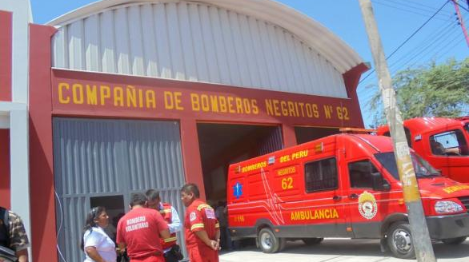

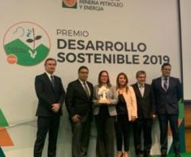
BENEFICIOS
Mejora la calidad de vida de los peruanos, reduciendo brechas de infraestructura básica.
Las empresas financian proyectos prioritarios que atienden las necesidades y requerimientos de la población.
Dinamizar la economía en la zona de influencia.
Permite ser una empresa socialmente responsable.
Creación de valor compartido.
Notes:
A las empresa privadas, OxI les permite contribuir directamente con la mejora de la calidad de vida de la población que recibe los proyectos de inversión. La empresa que ejecuta OxI visbiliza el destino de sus impuestos, puede decir mis impuestos construyeron esas pistas y veredas, esos colegios, esos proyectos de agua y saneamiento, hospitales, irrigación, entre otros.
La ejecución de proyectos OxI dinamiza la economía local y genera otras externalidades positivas en beneficio de la población.

Slide 6
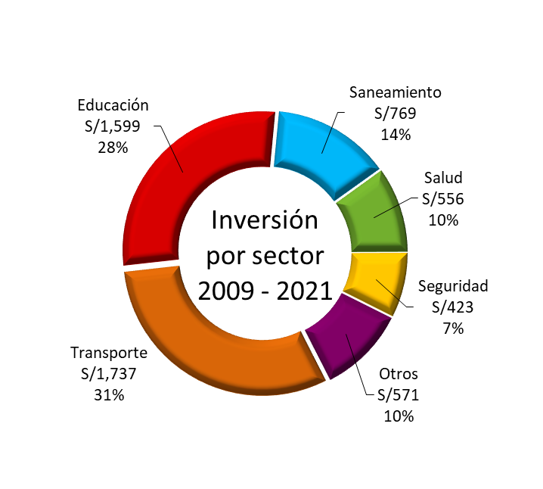
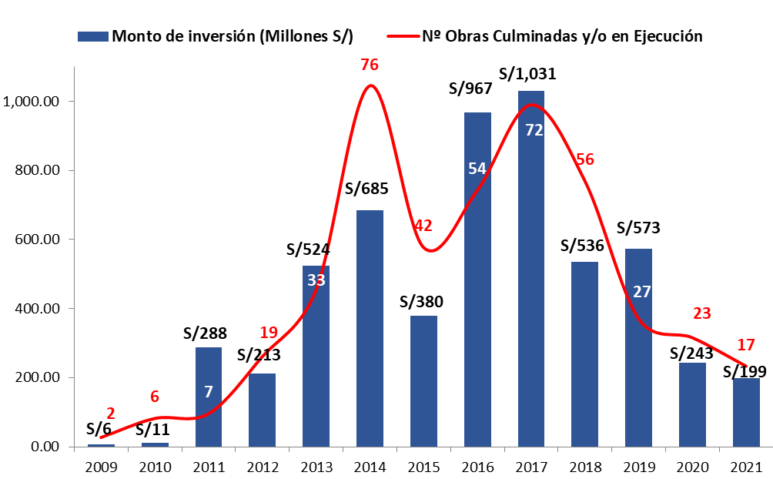
¿CUÁNTO SE HA AVANZADO?⁽¹⁾
18 MILLONES DE PERUANOS BENEFICIADOS CON EL DESARROLLO DE 434 OBRAS POR UN MONTO DE S/5,654 MILLONES
Tope máximo de capacidad anual 2021 asignado a GRs, GLs y Univ.:
S/ 14,846 millones
⁽¹⁾ Al 10 de agosto de 2021
Fuente: ProInversión
Participan: 17 Gobiernos Regionales, 172 Municipalidades, 8 Entidades del Gobierno Nacional, 3 Universidades y 121 empresas.
Notes:
A la fecha son 434 proyectos por S/5,654 millones los que se vienen financiando por OxI, destacan los sectores de transporte, educación y saneamiento, tenemos proyectos desde menos de S/1 millón de soles hasta más de S/260 millones. Las entidades publicas tienen topes asignados anualmente por el Ministerio de Economía y Finanzas, los mismos que están calculados en función a sus recursos determinados (canon, sobrecanon, Regalías mineras entre otros), los que agregados superan los S/14.8 mil millones, denotando un gran espacio por ejecutar mas proyectos OxI.

Slide 7

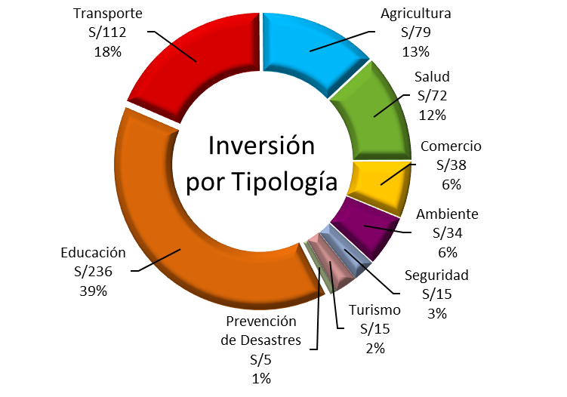
S/ 606 millones
36 Proyectos
Inversión según tipología de proyecto
(En Millones)
Cartera por tipología de Proyecto:
Tipología | Número | Inversión (S/ M)
Educación | 11 | S/236.0
Transporte | 3 | S/111.6
Agricultura | 11 | S/79.4
Salud | 4 | S/72.4
Comercio | 1 | S/37.8
Ambiente | 3 | S/34.0
Seguridad | 1 | S/15.0
Turismo | 1 | S/15.0
Prevención de Desastres | 1 | S/4.5
TOTAL GENERAL | 36 | S/605.7
Notes:
Resaltamos en la cartera de proyectos del GR Ancash, 36 proyectos por S/ 606 millones, así que hacemos un llamado a todas las empresa interesadas en financiar proyectos de OxI a revisarlos.

Slide 8




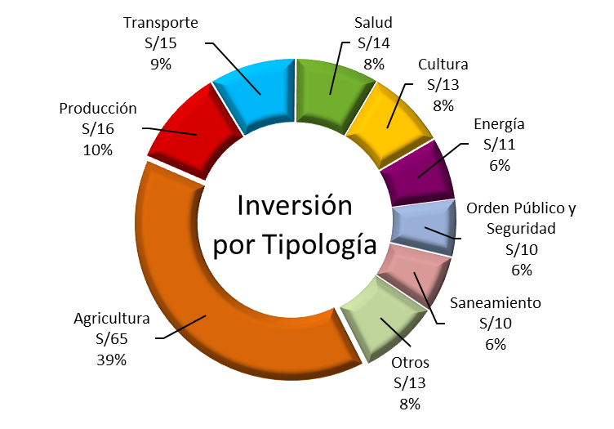


Cartera de Proyectos de
Gobiernos Locales de Áncash
Inversión según tipología de proyectos
(En Millones)
Entidad | Número | Inversión (S/ M)
MD Independencia | 14 | S/54.5
MD Jangas | 5 | S/34.9
MD Ponto | 2 | S/32.0
MP Santa | 1 | S/13.4
MP Huarmey | 3 | S/10.5
MP Huaylas | 1 | S/9.6
MD Pira | 1 | S/7.0
MD Yuracmarca | 1 | S/3.3
MD Ticapampa | 1 | S/1.3
TOTAL GENERAL | 29 | S/166.4
Adicionalmente se cuenta con 29 proyectos por un monto de inversión referencial de S/166.4 mill. de Gobiernos Locales.
Cartera por Estado de Proyecto:
Estado | Número | Inversión (S/ M)
Priorizado | 6 | S/49.5
Viable | 17 | S/75.8
Idea | 6 | S/41.1
TOTAL GENERAL | 29 | S/166.4
CONOCE MAS AQUÍ
WWW.PROINVERSION.GOB.PE

Slide 9
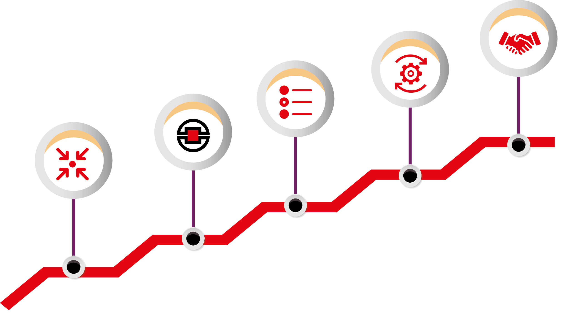
Hoja de Ruta
ADJUDICACIÓN
OXI
PREPARACIÓN PARA PROCESO OXI
* Preparación de la propuesta
* Documentación
* Presentación al
proceso
SELECCIÓN DEL PROYECTO
* Revisión de estudios
* Organización de equipo
* Validación con entidad pública
* Selección de
constructor
CONTACTAR A PROINVERSIÓN
* Cartera de Proyectos
* Topes de Inversión
* Viabilidad política
y técnica
* Revisión de lecciones
aprendidas
FOCALIZAR
* Tipo de proyecto
* Zona Geográfica
* ¿Qué quiero
lograr?
Notes:
Es clave que se responda la pregunta ¿Qué quiero lograr como empresa con OxI?, definidos mis objetivos, es muy importante focalizar la intervención OxI, escoger que tipo de proyecto y en que zona geográfica podría ubicarse.
Como siguiente paso, buscar la asesoría técnica gratuita de ProInversión es clave, somos la memoria del mecanismo, el repositorio de conocimiento técnico, legal y practico. Nuestra experiencia incluye el acompañamiento técnico a entidades publicas y privadas en los 13 años del mecanismo. Otro aspecto clave es prepararse para la ejecución del proyecto, organizar un equipo interno o externo con experiencia en la ejecución de proyectos OxI de la materia seleccionada, es importante que se conozca el estado real de los proyectos (en estudios y en campo); en este hito tambien es importante contar con un constructor de absoluta confianza y consolidar la relación con la entidad dueña del proyecto. Posteriormente, es preciso preparar toda la documentación para elevar una propuesta valida al proceso de selección y respetar lo establecido en las bases de este. Finalmente, una vez adjudicado el proyecto OxI es clave conocer y respetar las responsabilidades establecidas en el convenio de inversión y mantener una comunicación directa y constante con la entidad pública (no a través de intermediarios, proveedores), mantener el acompañamiento de ProInversión es vital.

Slide 10

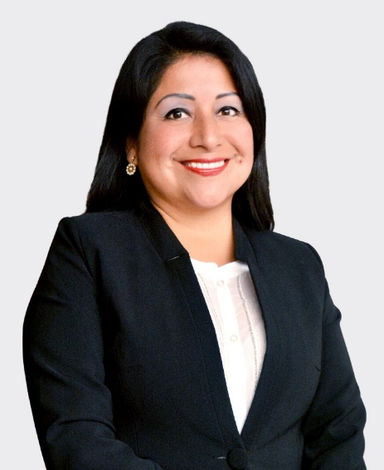
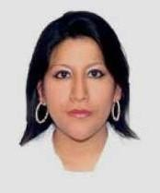


DIRECCIÓN DE
INVERSIONES DESCENTRALIZADAS
Oficina Central Lima
MÓDULO DE ATENCIÓN HUARAZ
Av. Agustín Gamarra 420 - Piso 2 - Barrio San Francisco, Huaraz, Áncash
DENISSE MIRALLES
DIRECTORA
ÁMBITO NACIONAL
dmiralles@proinversion.gob.pe
997 581 701
LIZBETH BRAVO
ASESORA TÉCNICA
ÁNCASH
lbravor@proinversion.gob.pe
980 925 484
ASESORÍA TÉCNICA
Oficina Central Lima
ASESORÍA LEGAL
Oficina Central Lima
KONNY SÁNCHEZ
ASESORA LEGAL/COORDINADORA
ASESORÍA TÉCNICA SALUD, SANEAMIENTO, HABILITACIÓN URBANA, EDUCACIÓN
ksanchez@proinversion.gob.pe
947 662 999
CARLA CÁMERO
CONSULTORA
ÁMBITO NACIONAL/CONTACTO EMPRESAS
consultor119@proinversion.gob.pe
993 682 085
WWW.PROINVERSION.GOB.PE

Slide 11

Síguenos:
ProInversión Perú
e. dmiralles@proinversion.gob.pe
WWW.OBRASPORIMPUESTOS.PE
WWW.PROINVERSION.GOB.PE

